Slide 1
KRIPTOGRAFI
Kriptografi adalah seni untuk mempelajari teknik2 encoding dan decoding dari pesan rahasia. Pesan-pesan yang belum di kodekan disebut plainteks, dan pesan-pesan yang telah dikodekan disebut chiperteks.
Proses konversi dari plainteks menjadi chiperteks disebut encoding dan sebaliknya disebut decoding

Slide 2
Ada beberapa cara peng-coding-an antara lain:
Substitusi
Pada sistem ini mengkodekan antara huruf dengan huruf yang lain, misal: hurf a dengan m, huruf b dengan k, dst. Coding cara ini sangat sederhana, dengan teknik frekwensi kemungkinan huruf yg sering muncul dapat dipecahkan.
Poligrafi
Teknik dengan cara membagi plain text menjadi himpunan n-huruf, dan menggantinya dengan n-angka. Dengan menggunakan operasi perkalian matriks invers, hasilnya akan lebih baik dengan substitusi

Slide 3
Contoh, dengan menggunakan tabel konversi sbb:
A = 0 N = 13
B = 1 O = 14
C = 2 P = 15
D = 3 Q = 16
E = 4 R = 17
F = 5 S = 18
G = 6 T = 19
H = 7 U = 20
I = 8 V = 21
J = 9 W = 22
K =10 X = 23
L=11 Y = 24
M=12 Z = 25

Slide 4
Caesar Cipher
Setiap karakter digantikan dengan 3 karakter berikutnya dengan modulo 26
  C= E(P) = (P + 3) mod(26)
  P= D(C) = (C - 3) mod(26)
A | B | C | D | E | F | G | H | I | J | K | L | M | N | O | P | Q | R | S | T | U | V | W | X | Y | Z
D | E | F | G | H | I | J | K | L | M | N | O | P | Q | R | S | T | U | V | W | X | Y | Z | A | B | C
P : waktu kuliah jangan ngantuk
C : zdnwx nxoldk mdqjdq qjdqwxn

Slide 5
Caesar Cipher
Sangat mudah dipecahkan dengan teknik brute-force:
  Algoritma enkripsi dan dekripsi sudah banyak diketahui
  Hanya ada 25 kemungkinan
  Bahasa yang digunakan dalam plaintext sudah diketahui, dan mudah dikenali

Slide 6
Contoh:
Seseorang ingin mengirim pesan rahasia kepada temannya dengan menggunakan teknik perkalian matriks sistem poligrafi.
Misalkan matriks : C = B * A
Untuk mendapatkan matriks A, maka:
B*A = C
A = B⁻¹ * C
Konsep ini digunakan untuk membuat kriptografi, yaitu pesan rahasia disimpan dalam matriks A, kemudian di-encode dengan menggunakan kunci B, dan pesan yang dikirimkan adalah matriks C. Dengan catatan kunci matriks B diketahui oleh si penerima.

Slide 7
Langkah pertama setiap huruf misal kita buat kode sbb:
A = -13 N = 13
B = -12 O = 12
C = -11 P = 11
D = -10 Q = 10
E = -9 R = 9
F = -8 S = 8
G = -7 T = 7
H = -6 U = 6
I = -5 V = 5
J = -4 W = 4
K = -3 X = 3
L= -2 Y = 2
M= -1 Z = 1
Spasi =15

Slide 8
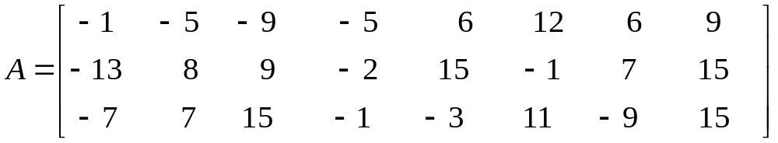
Pesan yang dikirim adalah: MAGISTER ILMU KOMPUTER
Kunci : MADANI
Proses ENCODE
Pesan dirubah menjadi kode angka sbb:
-1 -13 -7 -5 8 7 -9 9 15 -5 -2 -1 6 15 -3 12 -1 11 6 7 -9 9
Pesan tsb dipotong-potong disimpan dalam matriks A (3xn)

Slide 9
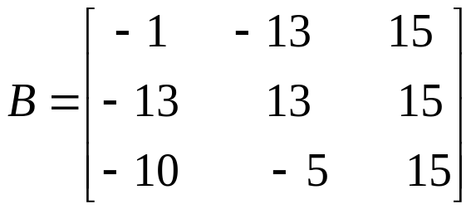
Kunci dirubah menjadi: -1 -13 -10 -13 13 -5
Disimpan dalam matriks B(mx3)
Matriks C = B * A
C =
240 -169 -258 41 -171 -109 -7 -354
-121 134 159 44 132 -224 58 3
-315 150 225 -120 270 330 60 585

Slide 10
Matriks disusun kembali menjadi deret angka, yang merupakan pesan yang dikirimkan
isi pesan yang dikirim:
240 -121 -315 -169 134 150 -258 159 225 41 44 -120 -171 132 270 -109 -224 330 -7 58 60 -354 3 585

Slide 11
Proses DECODE
Si penerima pesan menerima pesan sederetan angka yang dikirim oleh temannya seperti deretan angka diatas.
Pesan tersebut dipotong-potong dan dibuat dalam bentuk matrik yaitu matriks C
C =
240 -169 -258 41 -171 -109 -7 -354
-121 134 159 44 132 -224 58 3
-315 150 225 -120 270 330 60 585
Kunci matrik adalah:

Slide 12
Penerima pesan menghitung invers dari B
0.1304 0.0217 0.0942
B⁻¹ = 0.0580 0.0652 0.0604
-0.1884 -0.0870 -0.0879
Isi pesan rahasia nya didapat dari:
A = B⁻¹ * C
Hasilnya: A =
-1.0000 -5.0000 -9.0000 -5.0000 6.0000 12.0000 6.0000 9.0000
-13.0000 8.0000 9.0000 -2.0000 15.0000 -1.0000 7.0000 15.0000
-7.0000 7.0000 15.0000 -1.0000 -3.0000 11.0000 -9.0000 15.0000

Slide 13
Matriks disusun kembali dan merupakan deretan angka sbb;
KODE_ISI_PESAN =
-1.0000 -13.0000 -7.0000 -5.0000 8.0000 7.0000 -9.0000 9.0000 15.0000 -5.0000 -2.0000 -1.0000 6.0000 15.0000 -3.0000 12.0000
-1.0000 11.0000 6.0000 7.0000 -9.0000 9.0000 15.0000 15.0000
Isi pesan dalam huruf:
MAGISTER ILMU KOMPUTER

Slide 14
TUGAS LATIHAN:
Si Ali menerima pesan dari sahabatnya Udin berupa pesan rahasia sbb;
-105 24 -101 145 -279 -189 261 57 -97 -32 -21 -278 -11 282
131 -59 -252 -171 -96 27 -234 24 -45 -246 -61 48 -73
Kunci : KOMPUTER
Apakah bunyi pesan yang ditulis oleh Udin ? Dengan kode huruf dan angka seperti contoh diatas

